Slide 1
JavaScript c’est quoi ?
Langage de script indépendant de toute plateforme.
Son utilisation la plus connue est dans les pages web.
Il est aussi très utilisé dans le développement sous la plateforme NodeJS.
Il est aussi utilisé dans les documents « pdf ». Dans des logiciels comme « photoshop » etc

Slide 2
JavaScript dans une page web
JavaScript est utilisé en complément des pages HTML pour :
Accéder à des informations variables telles que la date, cookie, etc.
Interagir avec les utilisateurs par le biais des éléments de l’interface graphique.
Validation de formulaires avant leurs soumissions.
Gestion de l’interface utilisateur. (menus dynamiques, panneaux, onglets, carousels …
etc.

Slide 3
JavaScript - Web
JavaScript est :
un langage orienté objet (à sa façon)
destiné à créer des scripts
interprété par le moteur de script du navigateur
NS, FF -> spiderMonkey , rhino, …
Chrome -> V8 (Utilisé dans NodeJS et …)
Opera -> Carakan
IE -> Chakra
Safari -> SquirrelFish/Nitro
JavaScript n’a rien à voir avec Java
Créé par et intégré à NetScape en 1996 (LiveScript)

Slide 4
JavaScript - Web
standardisé par l'ECMA = organisme de standardisation, en 1997 (Suisse)
Norme de base ECMAScript-262
ECMAScript 4 = ES4 (juin 2007) Désuet
ECMAScript 5 = ES5 (déc 2009) Courant
ECMAScript 6 = ES6 (Harmony juin 2015) En cours d’implémentation
ECMAScript 7 = ES7 Elaboration des nouvelles spécifications

Slide 5
Peut-on utiliser ES6 Maintenant ?
OUI. En faisant appel à un transpileur tel que « babel » pour compiler ES6 vers ES5.
JS n’étant pas typé, ajoute le support des types (la commande tsc permet la transpilation)
Vision globale :
ES7
ES7
ES&
ES6
ES5
TS(TypeScript)

Slide 6
De quoi a-t-on besoin ?
Javascript est du texte (Interprété)
On a besoin d’un bon éditeur de texte
Quelques IDE osent (!)
Aptana
Komodo
Brackets
Eclipse
webStorm
Visual Studio Code
JS n’étant pas typé, les IDE font ce qu’il peuvent pour assister le développeur.

Slide 7
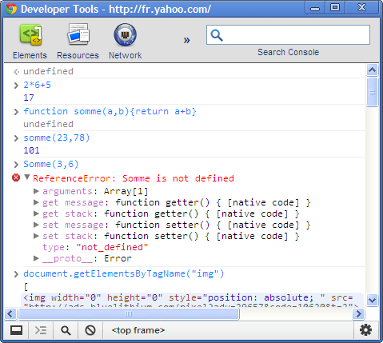
Outils d’aide au développement
GOOGLE CHROME

Slide 8
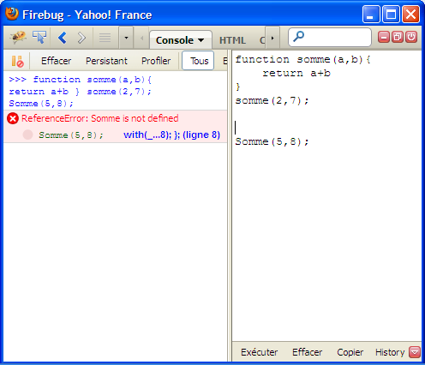
Outils d’aide au développement
L’extension Firebug

Slide 9
Exemple 1 Insérer un script dans du code HTML
On signale le script à l’aide de la balise script
<html>
<head>
</head>
<body>
<br />
Ceci est une page HTML.
<br />
<script>
document.write("Ceci est un script JavaScript inséré dans cette page !")
</script>
<br />
Le HTML reprend la main.
</body>
</html>
On appelle la méthode « write » de l’objet « document »

Slide 10
Exemple 2 Ajouter l’interactivité à une page HTML
<html>
<head>
<script type="text/JavaScript">
function bonjour() { alert("Bonjour!"); }
</script>
</head>
<body>
<input type="button" name="unBouton" value="Cliquez ici" onClick="bonjour()">
</body>
</html>
Définition de la fonction « bonjour ()»
« alert() » affiche un message
L’évenement « onclick » est un attribut HTML.
Au click, on appelle la fonction « bonjour() »

Slide 11
Exemple 3 Récupérer des données transmises par un utilisateur
L’opérateur « this » fait référence à l’objet courant.
Ici la balise « input »
L’attribut « value » correspond à l’attribut html de la balise input.
<html>
<head>
<script type="text/javaScript">
function nom(chaine) {
alert("Bonjour, " + chaine + "!");
}
</script>
</head>
<body>
Entrez votre nom s'il vous plait:
<input type="text" name="EntreNom"
onBlur="nom(this.value)" value="">
</body>
</html>

Slide 12
BOM = Browser Object Model
window
navigator
screen
history
location
document
frames[]
Objet exposant les caractéristiques du navigateur
Objet exposant les caractéristiques de l’écran
Objet permettant de naviguer dans l’historique
Objet permettant d’opérer des redirections
DOM Html
Objet centra, il encapsule le contenu de la page HTML sous forme d’une hiérarchie d’objets.

Slide 13
Browser comme Application Hôte
window
global
BROWSER
location
JavaScript Engine
eval()
isFinit()
navigator
escape()
screen
unescape()
document
parseInt()
parseFloat()
frames[]
isNaN()
alert()
parseFloat()
prompt()
NaN
confirm()
Infinity
status

Slide 14
Browser comme Application Hôte
window = self = global
JavaScript Engine
location
eval()
isFinit()
navigator
escape()
screen
unescape()
document
parseInt()
parseFloat()
frames[]
isNaN()
alert()
parseFloat()
prompt()
NaN
confirm()
Infinity
status
variable_globale
Fonction_utilisateur

Slide 15
l’Objet window
A chaque chargement de la page (ex. F5) l’environnement Javascript est réinitialisé.
Les scripts embarqués dans la page se greffent à l’objet window.
Les variables globales deviennent des attributs de window
Les fonctions utilisateur deviennent des méthodes de window
L’objet document encapsule le contenu de la page HTML sous forme d’un arbre d’objets.
Voici les caractéristiques des objets window et document (Réf. => http://www.w3schools.com)

Slide 16
Objet window
Property | Description
closed | Returns a Boolean value indicating whether a window has been closed or not
defaultStatus | Sets or returns the default text in the statusbar of a window
document | Returns the Document object for the window (See Document object)
frames | Returns an array of all the frames (including iframes) in the current window
history | Returns the History object for the window (See History object)
innerHeight | Sets or returns the the inner height of a window's content area
innerWidth | Sets or returns the the inner width of a window's content area
length | Returns the number of frames (including iframes) in a window
location | Returns the Location object for the window (See Location object)
name | Sets or returns the name of a window
navigator | Returns the Navigator object for the window (See Navigator object)
opener | Returns a reference to the window that created the window
outerHeight | Sets or returns the outer height of a window, including toolbars/scrollbars
outerWidth | Sets or returns the outer width of a window, including toolbars/scrollbars
pageXOffset | Returns the pixels the current document has been scrolled (horizontally) from the upper left corner of the window
pageYOffset | Returns the pixels the current document has been scrolled (vertically) from the upper left corner of the window
parent | Returns the parent window of the current window
screen | Returns the Screen object for the window (See Screen object)
screenLeft | Returns the x coordinate of the window relative to the screen
screenTop | Returns the y coordinate of the window relative to the screen
screenX | Returns the x coordinate of the window relative to the screen
screenY | Returns the y coordinate of the window relative to the screen
self | Returns the current window
status | Sets the text in the statusbar of a window
top | Returns the topmost browser window

Slide 17
Objet window (suite)
Method | Description
alert() | Displays an alert box with a message and an OK button
blur() | Removes focus from the current window
clearInterval() | Clears a timer set with setInterval()
clearTimeout() | Clears a timer set with setTimeout()
close() | Closes the current window
confirm() | Displays a dialog box with a message and an OK and a Cancel button
createPopup() | Creates a pop-up window
focus() | Sets focus to the current window
moveBy() | Moves a window relative to its current position
moveTo() | Moves a window to the specified position
open() | Opens a new browser window
print() | Prints the content of the current window
prompt() | Displays a dialog box that prompts the visitor for input
resizeBy() | Resizes the window by the specified pixels
resizeTo() | Resizes the window to the specified width and height
scroll()
scrollBy() | Scrolls the content by the specified number of pixels
scrollTo() | Scrolls the content to the specified coordinates
setInterval() | Calls a function or evaluates an expression at specified intervals (in milliseconds)
setTimeout() | Calls a function or evaluates an expression after a specified number of milliseconds

Slide 18
L’Objet document
Collection | Description | W3C
anchors[] | Returns an array of all the anchors in the document | Yes
forms[] | Returns an array of all the forms in the document | Yes
images[] | Returns an array of all the images in the document | Yes
links[] | Returns an array of all the links in the document | Yes
Property | Description | W3C
cookie | Returns all name/value pairs of cookies in the document | Yes
documentMode | Returns the mode used by the browser to render the document | No
domain | Returns the domain name of the server that loaded the document | Yes
lastModified | Returns the date and time the document was last modified | No
readyState | Returns the (loading) status of the document | No
referrer | Returns the URL of the document that loaded the current document | Yes
title | Sets or returns the title of the document | Yes
URL | Returns the full URL of the document | Yes
Method | Description | W3C
close() | Closes the output stream previously opened with document.open() | Yes
getElementById() | Accesses the first element with the specified id | Yes
getElementsByName() | Accesses all elements with a specified name | Yes
getElementsByTagName() | Accesses all elements with a specified tagname | Yes
open() | Opens an output stream to collect the output from document.write() or document.writeln() | Yes
write() | Writes HTML expressions or JavaScript code to a document | Yes
writeln() | Same as write(), but adds a newline character after each statement | Yes

Slide 19
Exemple de representation
<!DOCTYPE html>
<html> <head><title>Ma page XHTML </title></head> <body> <h1>Contenu d’entête</h1> <p>Mon premier paragraphe</p> <p id="p2">Mon second paragraphe</p> </body> </html>

Slide 20
Exemple de représentation (suite)
HTMLDocument
HTMLHtmlElement
<html>
Attr
xmlns=”http://www.w3.org/1999/xhtml”
HTMLHeadElement
<head>
HTMLBodyElement
<body>
Attr
id=”p2”
HTMLTitleElement
<title>
HTMLHeadingElement
<h1>
HTMLParagraphElement
<p>
HTMLParagraphElement
<p>
Text
Ma page XHTML
Text
Contenu d’entête
Text
Mon premier paragraphe
Text
Mon second paragraphe

Slide 21
Document Interface - Node Interface
Accéder aux élément du DOM
document.querySelector("Slecteur CSS"); // retourne un élément
document. querySelectorAll("Slecteur CSS") ; // retourne liste d’éléments
document.getElementById("id")
document.getElementsByTagName("tr")
document.getElementsByName("nom")
document.getElementsByClassName("class")
Ces attributs retournent un nœud ou un tableau de nœuds (NodeList). Ces Nœuds (éléments) pourront ensuite être manipulés :
node.NodeChilds (Liste des enfants)
node.FirstChid (Premier enfant)
node.innerHTML (Ecrire ou lire du HTML dans l’élément)
node.attributes (Liste des attributs de l’élément)
Etc …

